Slide 1

Visión Estratégica
Mesa de Servicio: El Corazón de la Experiencia Digital
El reto actual: Superar el modelo reactivo tradicional de gestión de tickets.
La visión: Transición hacia un modelo proactivo impulsado por datos y analítica.
Objetivo: Maximizar la productividad operativa y la satisfacción del colaborador en su entorno digital.

Slide 2

El servicio al cliente no es un departamento, es una actitud
ANÓNIMO

Slide 3


El Estado Actual vs. La Nueva Generación
Identificando las brechas en la evolución del servicio
Característica
Mesa Tradicional
Nueva Generación
Interacción
Correo / Teléfono
Omnicanal (Chat, IA, Self-Service)
Resolución
Manual / Lenta
Automatizada / Inmediata
Enfoque
Reparar equipos
Habilitar personas

Slide 4



Los Tres Pilares de la Nueva Mesa
Fundamentos estratégicos
Arquitectura de Operaciones de Nueva Generación
Automatización Inteligente
Inteligencia Artificial
Autoservicio Guiado
Optimización de workflows para tareas repetitivas y despliegues automatizados que incrementan la velocidad de resolución.
Implementación avanzada de agentes virtuales y análisis predictivo para la detección y mitigación proactiva de incidentes.
Desarrollo de portales de conocimiento intuitivos que empoderan al usuario final y reducen la dependencia del soporte tradicional.
TRANSFORMACIÓN HACIA LA EFICIENCIA OPERATIVA Y EL EMPODERAMIENTO DEL USUARIO

Slide 5



Ecosistema de la Nueva Mesa de Servicio
Arquitectura de alto nivel
Capa 1: Omni-canalidad
1
Puntos de contacto integrados: Microsoft Teams, Slack, Portal Web y Aplicación Móvil.
Capa 2: Inteligencia Central
2
Núcleo compuesto por Motor de IA, Procesamiento de Lenguaje Natural (NLP) y Base de Conocimiento.
Capa 3: Automatización & Backend
3
Ejecución técnica y orquestación mediante integración con ITSM, Cloud, APIs y Gestión de Identidad.

Slide 6


Automatización: Eliminando el Ruido
Más eficiencia, menos tickets
Depuración de tickets
Resolución de primer nivel
Clasificación automática eficiente mediante el uso de Procesamiento de Lenguaje Natural (NLP).
Implementación de bots para tareas rutinarias como el restablecimiento de contraseñas y gestión de accesos.
Liberar tiempo del personal técnico para enfocarse en proyectos estratégicos de alto impacto.

Slide 7
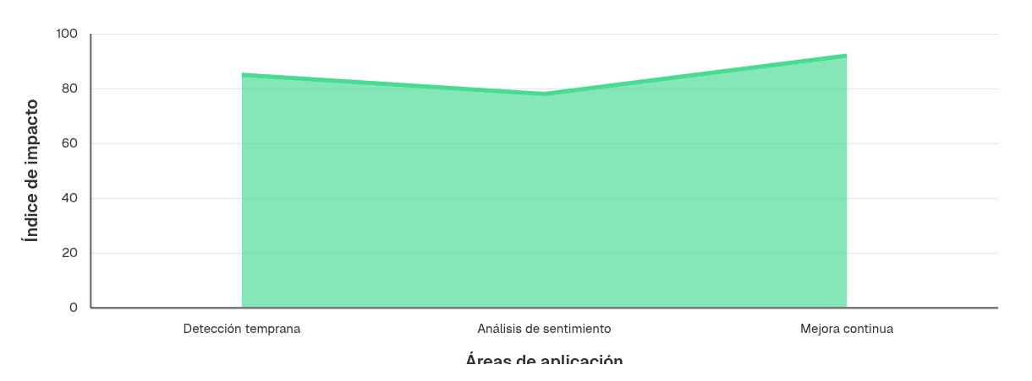
Inteligencia Artificial y Análisis Predictivo
Anticiparse al problema
La implementación de IA permite una transición hacia un modelo de servicio proactivo y basado en datos.

Slide 8
Enfoque en la Experiencia del Usuario (UX)
El usuario como centro del diseño
Omnicanalidad
El usuario elige libremente cómo pedir ayuda a través de múltiples canales como Teams, Slack, Web o Voz.
Reducción de fricción
Implementación de interfaces simples, rápidas y accesibles para agilizar la interacción.
Empatía digital
Comunicación clara, humana y cercana, incluso en procesos automatizados.

Slide 9

Hoja de Ruta para la Transformación
Pasos hacia el éxito
Fase 2: Implementación
Fase 1: Evaluación
Auditoría de procesos actuales e identificación de puntos de dolor.
Despliegue estratégico de herramientas de IA y portales de autogestión.
Fase 3: Optimización
Medición de KPIs clave: CSAT, tasa de resolución y tiempo medio de respuesta.

Slide 10



Resumen: El Camino a Seguir
Transformando la mesa de servicio hacia un modelo estratégico
Evolución estratégica
Enfoque en la experiencia
Automatización y escalabilidad
La mesa de servicio deja de ser solo un soporte técnico para convertirse en un facilitador de valor estratégico.
El éxito se define a través de la satisfacción del usuario, priorizando la experiencia sobre los KPIs técnicos tradicionales.
El uso de IA permite gestionar mayores volúmenes de demanda sin incrementar los costos de manera lineal.
¿Estamos listos para liderar la transformación? (Fuente: Gartner / ITSM Best Practices)

